Slide 1



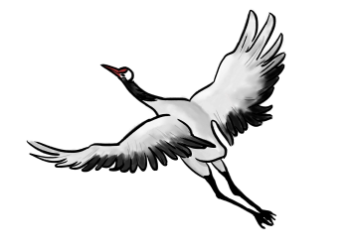

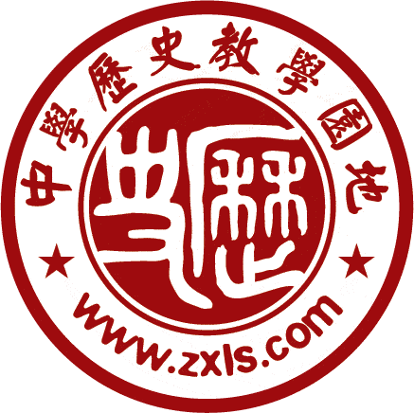




第二单元总复习
（第6课—第13课）
辽宋夏金元时期：
（时代特征）
民族关系发展与社会变化
我爱历史
西关广雅实验学校 梁晶晶

Slide 2
宋元时期经济的发展与民族的融合有利于促进宋元科技文化、艺术的发展与繁荣
北宋与辽和议
北宋与西夏和议
南宋和金的和议与对峙
政治上：
民族政权
并立
元朝的统一
出现民族融合
民族关系发展
与
社会变化
农业的发展
科技成就
四大发明
产生繁荣的
宋元文化
手工业的兴旺
经济上：
经济重心南移
文学艺术
成就辉煌
商业繁荣
一定时期的经济、政治决定一定时期的文化

Slide 3

△明时序，理乱麻△
北宋（960年—1127年）
赵匡胤
建立北宋
澶州
之战
庆历和议
（宋夏和议）
阿骨打起兵抗辽
宋金
“海上之盟”
916
960
1004
1005
1038
1044
1114
1115
1120
1125
1127
快跟我一起来画年代尺吧！
南宋（1127年—1276年）
赵构建立
南宋
岳飞
郾城大捷
蒙古
灭西辽
蒙古
招降吐蕃
蒙古
征服大理
元灭南宋残部
统一全国
1127年
1140年
1141年
1206年
1218年
1227年
1234年
1246年
1254年
1260年
1271年
1276年
1279年
Notes:
根据已给出的年代标尺，在具体时间对应地标出所发生的历史大事，学生以小组为单位，翻阅课本自主温故，合作完成。限时5分钟。

Slide 4
△明时序，理乱麻△
北宋（960年—1127年）
耶律阿保机
建立契丹政权
赵匡胤
建立北宋
澶州
之战
辽宋签订
澶渊之盟
元昊建立西夏
庆历和议
（宋夏和议）
阿骨打起兵抗辽
阿骨打
建立金朝
宋金
“海上之盟”
金灭北宋
靖康之耻
金灭辽
916
960
1004
1005
1038
1044
1114
1115
1120
1125
1127
民族交融是历史发展的必然。和平是历史发展的主流，战争是支流；“和”是民心所向，是民族关系发展的主流，是繁荣昌盛的保证；中华民族是由各民族共同缔造的。中华民族是由各民族共同缔造的。
快跟我一起来画年代尺吧！
南宋（1127年—1276年）
铁木真统一
蒙古草原，
建立蒙古政权
元灭南宋残部
统一全国
赵构建立
南宋
岳飞
郾城大捷
宋金签订
绍兴和议
蒙古
灭西辽
蒙古
灭西夏
蒙古
灭金
蒙古
招降吐蕃
蒙古
征服大理
忽必烈
继承汗位
忽必烈改
国号为元
元
灭南宋
1127年
1140年
1141年
1206年
1218年
1227年
1234年
1246年
1254年
1260年
1271年
1276年
1279年
Notes:
根据已给出的年代标尺，在具体时间对应地标出所发生的历史大事，学生以小组为单位，翻阅课本自主温故，合作完成。限时5分钟。
宋金绍兴和议：南宋向金称臣，并向金纳岁币，双方以淮水至大散关一线为界。局面：南北对峙。
岳飞是抗金名将，也是民族英雄。你认为这种说法正确吗？
民族英雄是指一个民族在反抗外来民族的侵略、压迫的斗争中作出杰出贡献的人物。北宋与辽、西夏，南宋与金战争，只是中华民族大家庭内部的兄弟之争，不是侵略和反侵略的战争。岳飞抗金符合当时广大人民的利益，因此受到了的爱戴，但这是中华民族大家庭内部的兄弟之争，不是反侵略战争，所以岳飞不是民族英雄，他是一位抗金英雄。

Slide 5

目
壹
民族政权的并立
录
贰
经济重心南移的完成
宋元时期：
专制主义中央集权制度进一步发展
叁
我爱历史
肆
宋元时期的科技与文学艺术

Slide 6
政权 | 民族 | 建立者 | 建立时间 | 都城 | 所灭政权 | 被谁 所灭
辽 |  |  | 10世纪初 （916年） | 上京临潢府 | 重要事件：占领燕云十六州 | 金
北宋 | 汉族 |  | 960年 |  | 北汉、南唐等；助金灭辽 | 金
西夏 |  |  | 11世纪前期 （1038年） | 兴庆府 | -- | 蒙古
金 |  | 阿骨打 | 1115年 | 会宁， 后迁到了中都 | 辽、北宋 | 蒙古
南宋 | 汉族 |  | 1127年 |  | 助蒙灭金 | 元
蒙古 | 蒙古族 |  | 1206年 | -- | 西夏、金等 | --
元 | 蒙古族 |  | 1271年 | 大都 （今北京） | 南宋 | 明
耶律
阿保机
契丹族
一、
民
族
政
权
的
并
立
赵匡胤
东京开封
党项族
元昊
女真族
临安
（今杭州）
赵构
铁木真
（成吉思汗）
我爱历史
忽必烈
Notes:
本单元涉及的政权较多，可通过列表加以整理，同时通过PPT挖空请学生快速作答。对于政权之间的关系可以用简单的示意图板书出来，帮助学生理解记忆。

Slide 7
实战训练—排序型选择题
所谓排序型选择题，即把打乱了顺序的事件按一定的要求（时间、空间或逻辑顺序）排列出正确的顺序。
例题1：按时间先后顺序排列下列事件，正确的是（ ）
①北宋的建立 ②阿骨打建立金国
③元昊称大夏皇帝 ④阿保机建立契丹国
A.①②③④ B.①③②④ C.④③①② D.④①③②
D
960年
1115年
1038年
916年
解法指导：首先可采用逐个序号判断法解答，以时间先后，人物、事件出现的先后顺序排列，即可得出正确答案。其次还可采用首尾判断法解答，找出最先(早、快)、最后(晚、慢)，确定正确答案。

Slide 8
二、宋代经济的发展、经济重心南移的完成
剖析难点：两宋经济发展的表现
剖析重点：经济重心南移的过程、原因
（农业、手工业、商业）
【原因】
①经济因素：自唐晚期以来，大量的中原人口南迁，带去了先进的生产技术和劳动力，为南方经济发展提供了条件。
②政治因素：自唐末以来，北方战乱频繁，南方相对稳定，促进了南方经济发展。
③自然条件：南方自然条件优越，适宜农业发展。
④政府政策、劳动人民：南方政府的重视与支持；南迁的人民和南方人民的共同辛勤劳动。
Notes:
两宋时期经济重心南移的原因？
南方经济的发展超过北方，成为全国的经济重心是在什么时候？
农业方面什么最能体现经济重心南移？
瓷都是指哪里？
南宋时，负责管理海外贸易的机构是？
世界上最早的纸币出现在什么时期、哪个地区、叫什么名字？

Slide 9
延伸拓展：从古代经济重心南移的过程中，对我们今天的经济建
设有何启示？
【启示】
①政局的稳定是经济发展的必要条件；
②统治者对经济发展的重视程度是经济发展的重要因素；
③及时引进、运用最先进的科学技术于经济建设中是促进经济快速发展的重要保证；
④要坚持可持续发展，保护生态环境、爱护自然等等。

Slide 10
实战训练—否定型选择题
否定型选择题，亦称逆向选择题。特点：否定型选择题即要求选出不符合史实和历史逻辑关系的选项，也称为逆向选择题。常出现的标志性词语有“不是”、“不正确”、“不包括”、“错误的”、“无关的”、“不属于”等。
例题2：有学者认为:“北宋时期,中国仿佛进人现代，物质文化蓬勃发展。”下列不能体现这一观点的史实是( )
A.活字印刷术的出现 B.热闹的瓦子 C.景德镇的兴起 D.经济重心南移的最后完成
D
解法指导：在做此类题时，要全面理解和把握历史概念，要注意历史概念的内涵和外延，在分析问题时要注意逆向思维和发散性思维的培养。此类题的主要做题方法有：①排除法：通过排除符合史实和历史逻辑关系的选项，选出符合题意的选项；②推理法；③直选法：根据自己对历史事实的认识和理解，直接确定不符合史实和历史逻辑关系的选项

Slide 11
君主专制的建立与强化过程
先秦
秦朝
西汉
隋唐
宋元
明清
萌芽
确立
巩固
完善
发展
极端强化

Slide 12
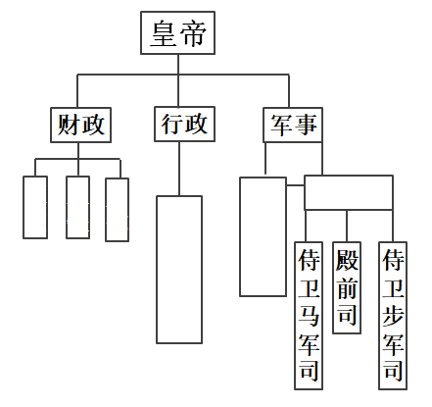
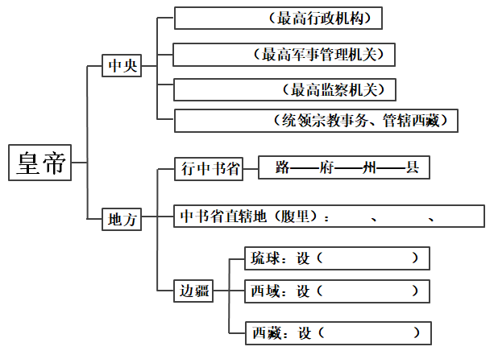
三、宋元时期：专制主义中央集权制度进一步发展
宋朝中央官制：二府三司制
元朝行政机构图——行省制
Notes:
学生活动：学生完成宋朝的中央体制图、元朝的行政机构图，回忆并归纳宋元两朝为加强专制主义中央集权的措施。

Slide 13
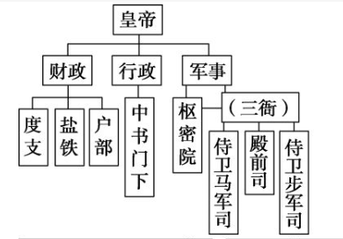
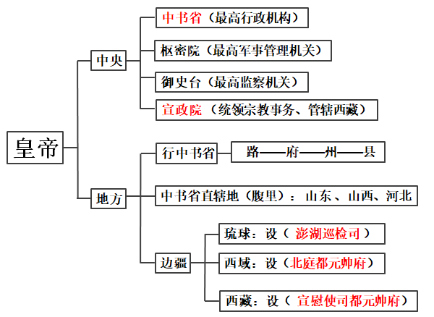
宋朝中央官制：二府三司制
元朝行政机构图——行省制

Slide 14
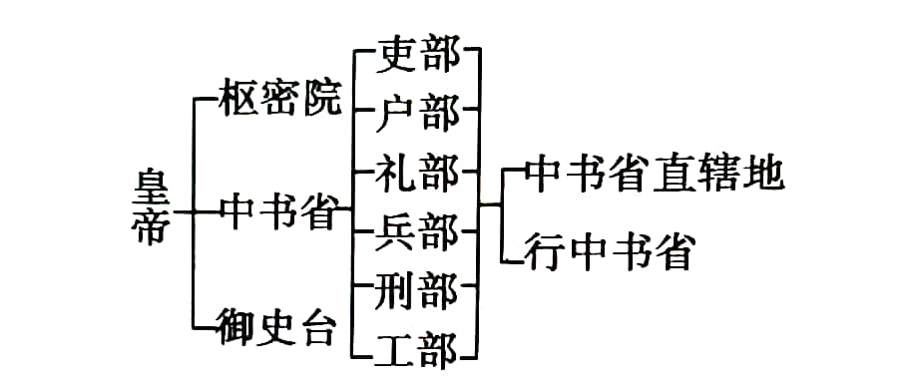
实战训练——图示材料题
材料一：
（1）根据材料，结合所学知识说说示意图反映的是哪一个朝代实行的何种政治制度？（2分）这一政治制度有何意义？（4分）
解题技巧：
①解题的基础——读清问题、读透材料：先读题目设问，再审读材料正文；
②解题的关键——找取相关有效信息： 设问一般都要求“根据材料，结合所学知识”，说明各种形式多样的材料都是以课本知识为背景或依托，阅读材料后，联想所学知识，找取材料与课本内容具体章节的关联，翻到材料所述内容的那一课，对照设问，通过梳理、分析，推测判断，得出答案；
③解题的落脚点——答准题目所设问题：A、注意设问分值，“看菜吃饭、看分答题”，例如4分可能包含两个要点，3分不太可能只答一个要点；B、一个材料题设问包含不止一问，要做到一问一答，分点答题，标注小序号。
答：朝代：元朝；政治制度：行省制。
意义：①元朝实行行省制，便利了中央对地方的管辖，加强了中央集权；
②行省制度在历史上影响深远，我国省级行政区划的设立就始于元朝。
Notes:
解题技巧：①解题的基础——读清问题、读透材料：先读题目设问，再审读材料正文；
②解题的关键——找取相关有效信息： 设问一般都要求“根据材料，结合所学知识”，说明各种形式多样的材料都是以课本知识为背景或依托，阅读材料后，联想所学知识，找取材料与课本内容具体章节的关联，翻到材料所述内容的那一课，对照设问，通过梳理、分析，推测判断，得出答案；③解题的落脚点——答准题目所设问题：A、注意设问分值，“看菜吃饭、看分答题”，例如4分可能包含两个要点，3分不太可能只答一个要点；B、一个材料题设问包含不止一问，要做到一问一答，分点答题，标注小序号；

Slide 15
四、
宋元时期的科技与文学艺术
方面 | 朝代 | 人物 | 成就 | 备注
科技 | 北宋 | 毕昇 | 活字印刷术 | 对世界文明发展作出的重大贡献
 | 北宋 |  | 指南针
 | 宋、元 |  | 火药武器
史学 | 北宋 | 司马光 |  | 编年体通史（战国——五代）
文学（宋词） | 北宋 |  | 《念奴娇·赤壁怀古》 | 豪迈奔放
 | 两宋之交 |  | 《声声慢·寻寻觅觅》 | 委婉真挚，清新自然，忧患意识
 | 南宋 |  | 《破阵子》 | 倾吐对山河的悲痛（抗金）
文学（元曲） | 元朝 | 关汉卿 | 《窦娥冤》 | 鞭挞黑恶势力
绘画 （山水、花鸟、风俗画） | 北宋 | 张择端 |  | 风俗画
 | 元朝 | 赵孟覜（fǔ） | 《红衣罗汉》 | 神品
书法 | 北宋 | 宋四家 | 苏轼、黄庭坚、米芾、蔡襄
 | 元朝 | 赵孟覜（fǔ） | 《兰亭十一跋》
《资治通鉴》
苏轼
李清照
辛弃疾
《清明上河图》

Slide 16
感
谢
观看
我爱历史

Slide 17
